Slide 1

杨强
香港科技大学讲座教授、微众银行首席AI官

Slide 2
机器学习的几个前沿问题
杨强
微众银行AI部， 香港科技大学
2020.1

Slide 3
AI算法设计能自动化吗？？

Slide 4







机器学习规模化落地的核心门槛
任务(T)
数据(E)
性能度量(P)
机器学习专家
机器学习
定义问题
收集数据
特征工程
模型训练
模型评估
模型应用
反复选择特征
反复选择模型
反复选择数据
模型应用到实际环境

Slide 5

机器学习规模化落地的关键：AutoML – Automated Machine Learning
机器学习专家
AutoML
定义问题
收集数据
特征工程
模型训练
模型评估
模型应用
反复选择模型
反复选择特征
反复选择数据
模型应用到实际环境

Slide 6
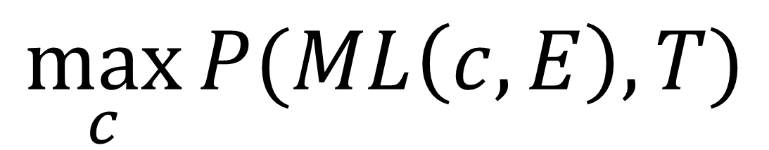
AutoML需要解决什么样的问题？
任务(T)
数据(E)
性能度量(P)
配置优化策略
  如何高效求解？
自动机器学习（AutoML）
机器学习
$$\max_{c}{P(ML\left(c,E\right),T)}$$
配置空间
  哪些配置？
配置性能评估
  如何评估配置的效果？
AutoML求解三要素：配置空间、配置性能评估、配置优化策略

Slide 7

AutoML求解三要素：配置空间——$c$
任务(T)
数据(E)
性能度量(P)
机器学习
数据预处理
特征处理
模型训练
数据清洗
类型推断
样本选择
样本增强
…
特征生成
    转换
    合成
    学习
    …
特征选择
算法选择
    支持向量机
    随机森林
    深度神经网络
    …
算法配置
  学习率
  正则化系数
  …

Slide 8
AutoML求解三要素：配置优化策略——$max$
数据(E)
性能度量(P)
数据处理方法
AutoML
特征处理方法
基础搜索方法
基于采样的方法
基于梯度的方法
配置优化策略
模型训练方法
目标函数形式未知
搜索空间巨大
函数计算代价巨大
[Yao & Wang, 2019]

Slide 9
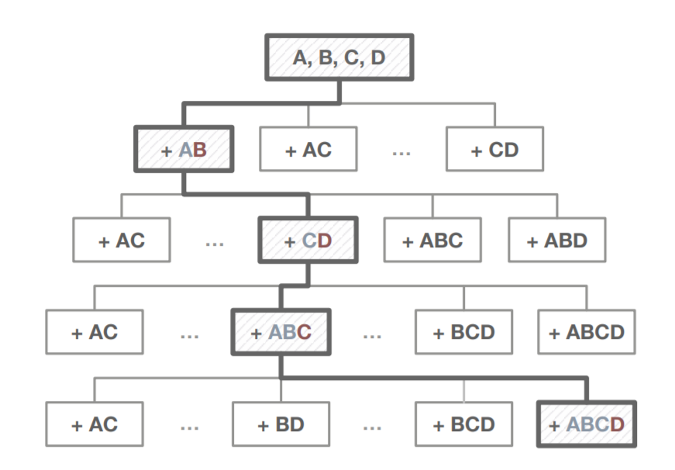
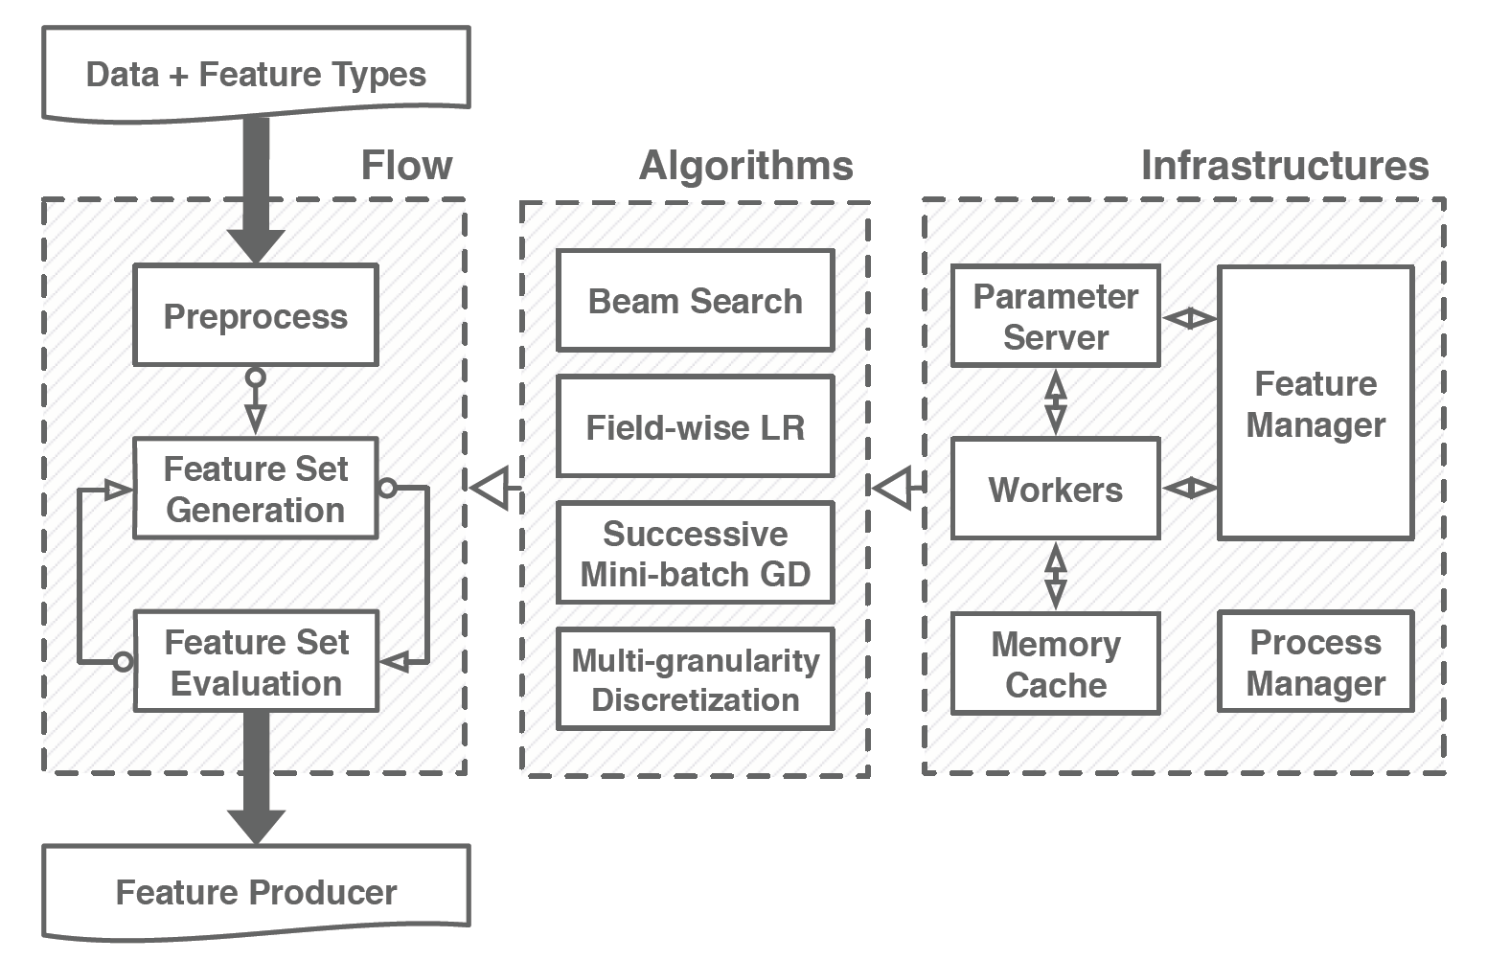
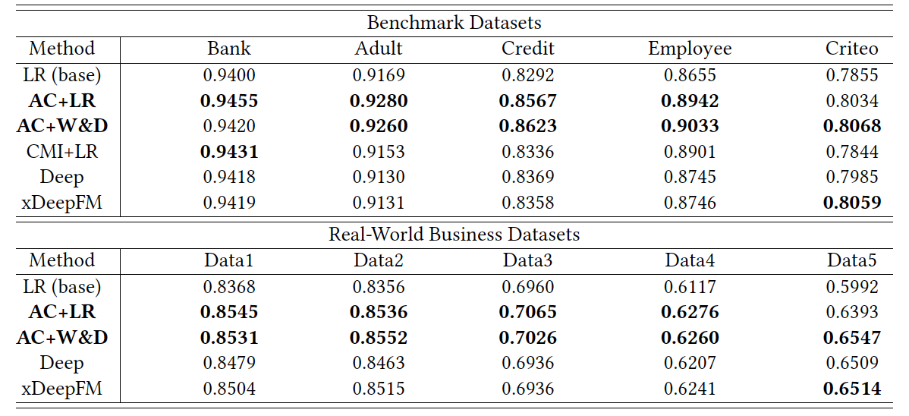
AutoML技术举例——自动特征工程：AutoCross
配置空间：多粒度离散化、特征组合
配置性能评估：Successive Mini-batch GD, Field-Wise LR
配置优化策略：特征生成、特征选择（Beam Search）
AutoCross: Automatic Feature Crossing for Tabular Data in Real-World Applications. 2019

Slide 10
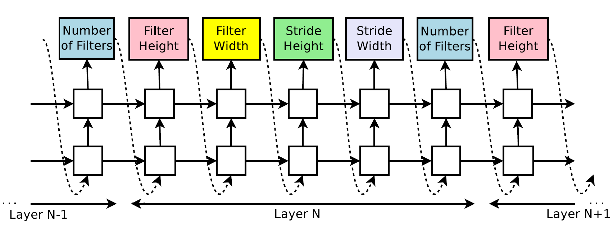
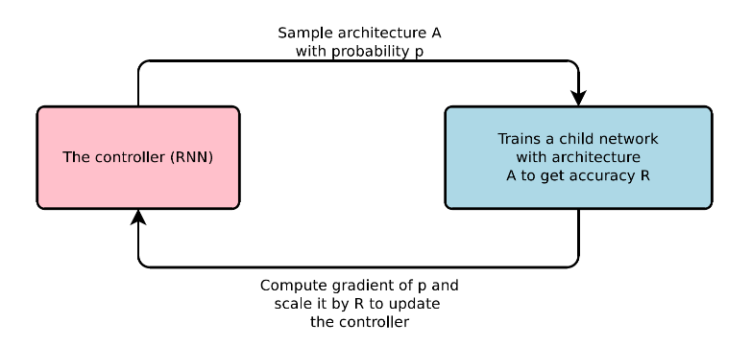
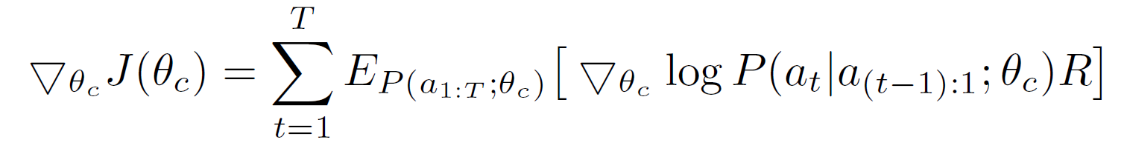
AutoML技术举例—— NAS：起点
配置空间：整个CNN结构
配置性能评估：完整训练
配置优化算法：强化学习
CIFAR-10上效果
方法 | 参数 (兆字节M) | 错误率 (百分比%) | 时间 (GPU天)
DensetNet [3] | 25.6 | 3.46 | ------
NASNet [2] | 37.4 | 3.65 | ~24000
Designing Neural Network Architectures using Reinforcement Learning. ICLR 2017
Neural architecture search with reinforcement learning. ICLR 2017
Densely Connected Convolutional Networks. CVPR 2017

Slide 11
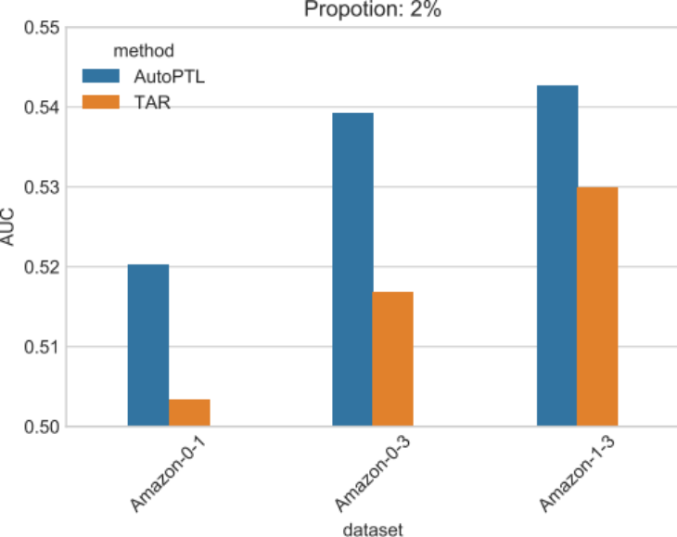
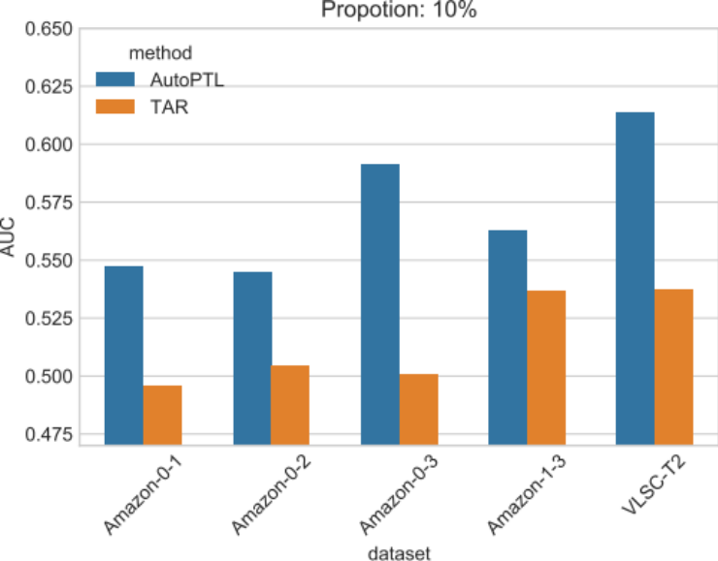
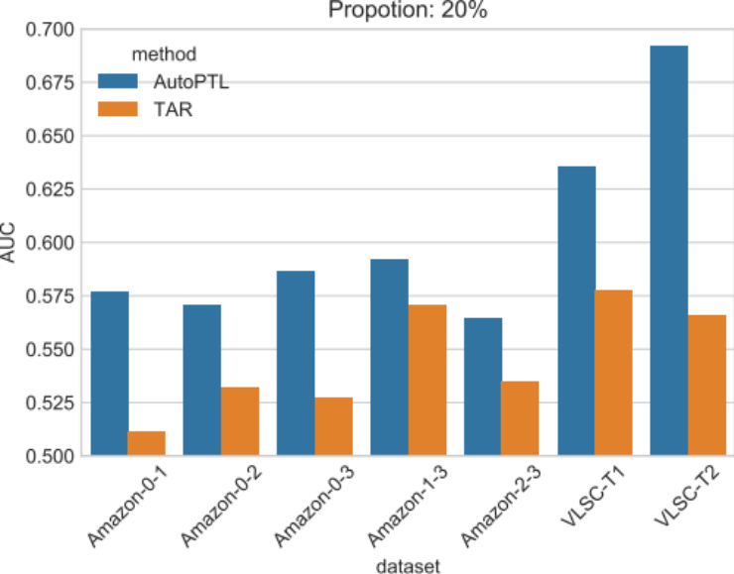
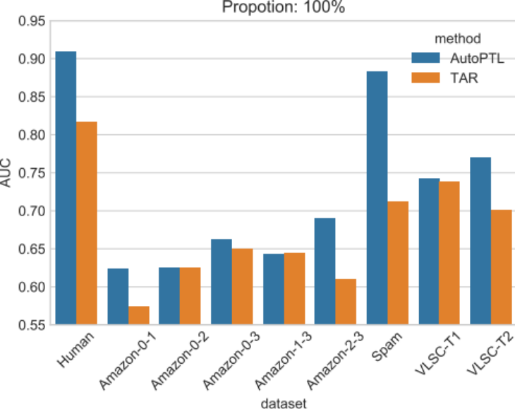
保护隐私的自动迁移学习——AutoPTL
问题： 在保护隐私的要求下
机器学习算法效果下降严重（图中为TAR)
不同机构之间的数据无法直接共享
自动隐私保护迁移学习（AutoPTL)
- 基于特征切分和集成学习提升学习效果
满足差分隐私保障
支持数据迁移学习
自动化参数调整

Slide 12
AI的数据不够怎么办？

Slide 13


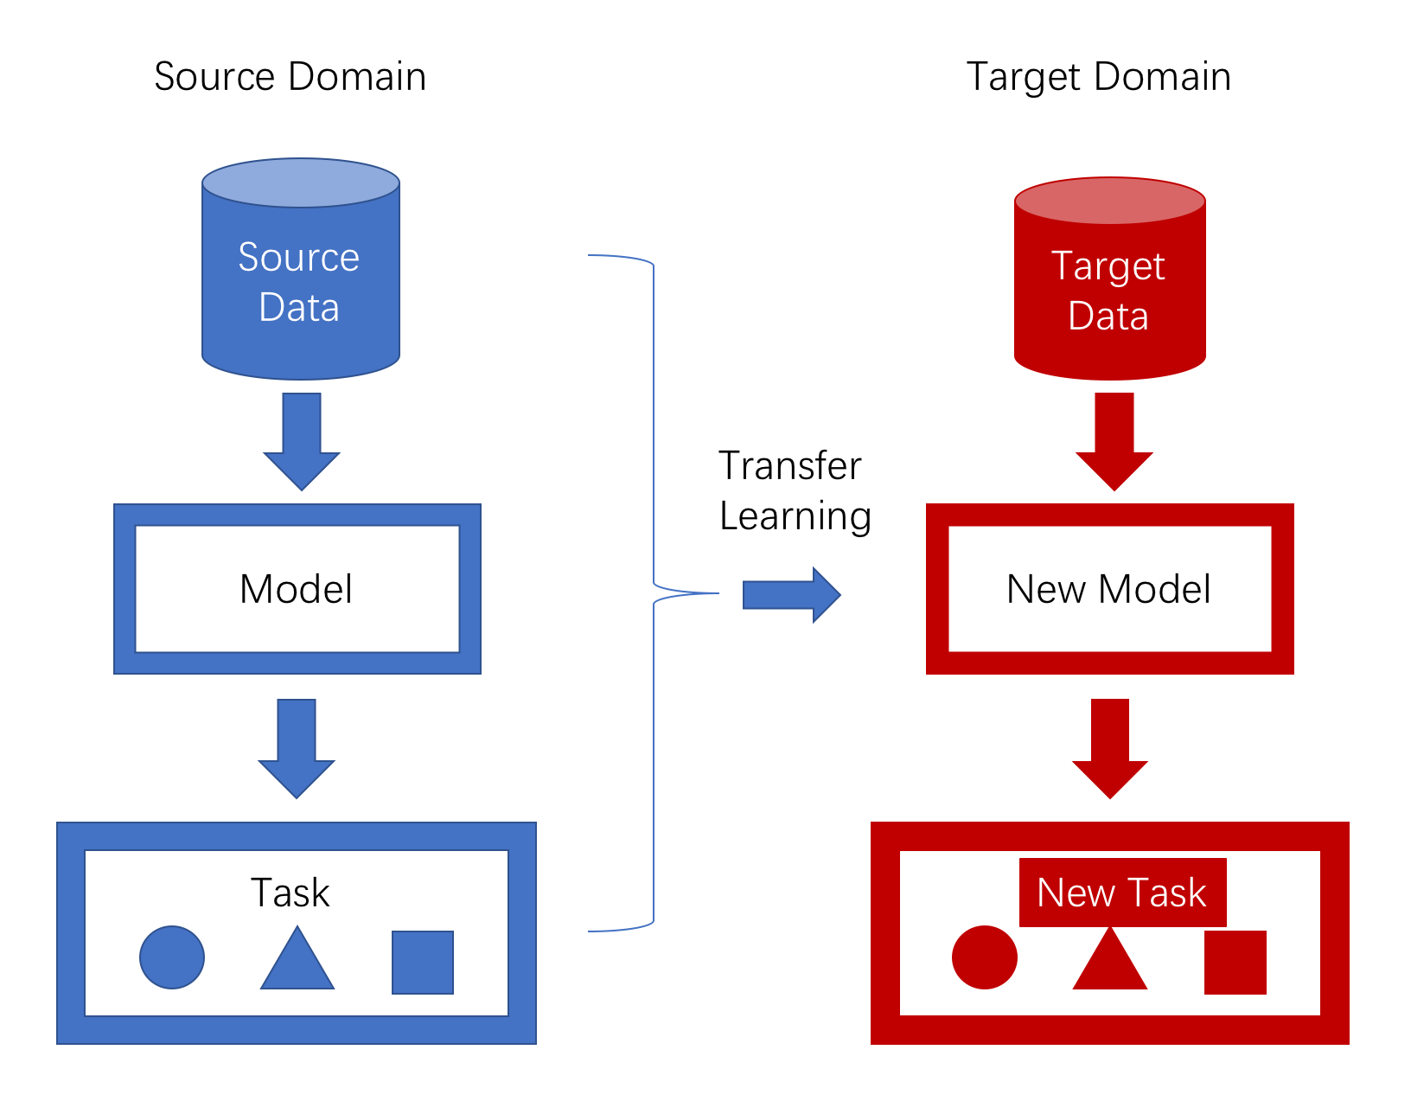
迁移学习
Small
Data
Large Data
Small
Data
Small
Data

Slide 14
深度网络的迁移
目标：
$$ℒ=ℒ_{source}+ℒ_{distance}$$
tied layers
adaptation layers
source classifier
source input
domain distance minimization
target input

Slide 15

迁移学习解决大额消费金融的困境
在千万量级微信公众号客户中，挖掘近期有购车意向的客户，通过微信营销购车分期业务。客户可点击其中链接提交申请。
难点：新渠道，成功办理客户<100
方法：基于全渠道营销数据（成功次数>1亿），帮助汽车分期贷款模型学习
效果：与SAS模型相比，营销响应率提升200%+

Slide 16
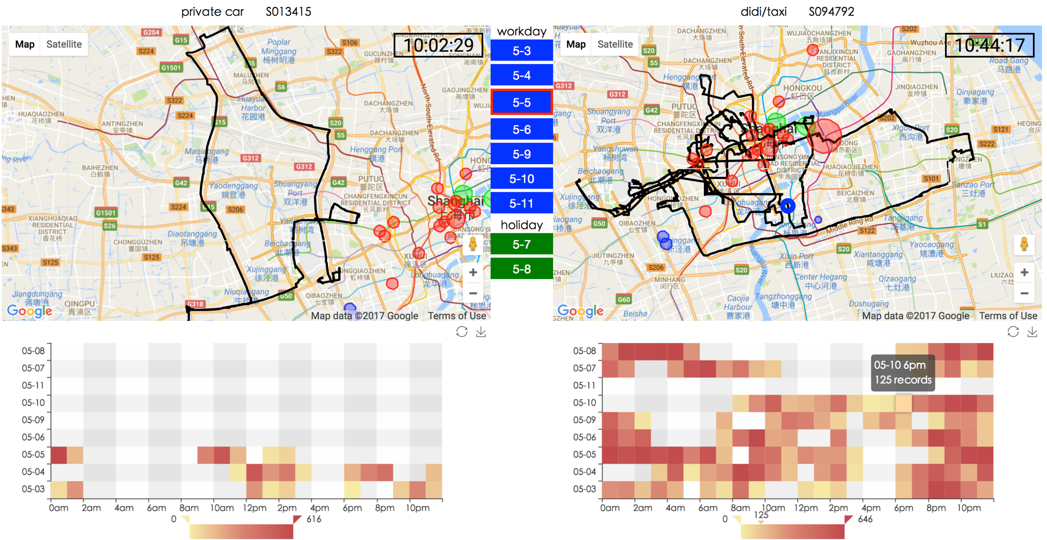
迁移学习在跨城市交通预测模型的应用

Slide 17

Learning-to-Transfer (L2T) Framework
Training – Learning skills from experiences
source-target pair (D1)
transfer component
Performance improvement
what to transfer (D2)
What to transfer
performance improvement (D3)
(medical book, medical image)
(ImageNet, medical image)
reflection component
D1 | D2 | D3
(ImageNet, medical book)
reflection function
source-target pair
transfer learning experiences
Transfer Learning via Learning to Transfer, Ying Wei, Qiang Yang et al. ICML 2018

Slide 18
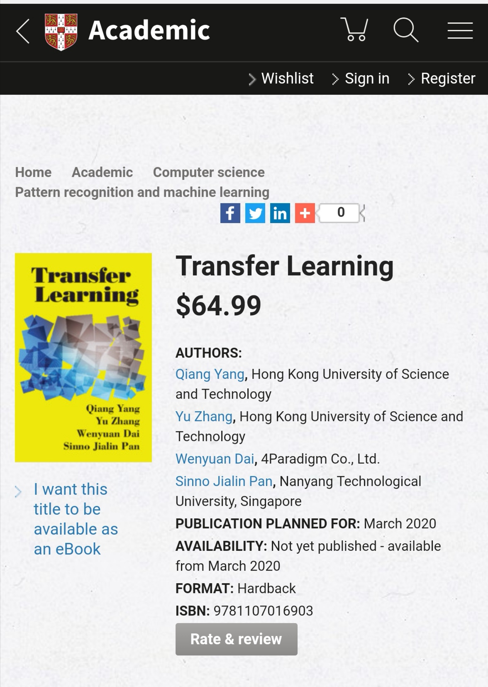
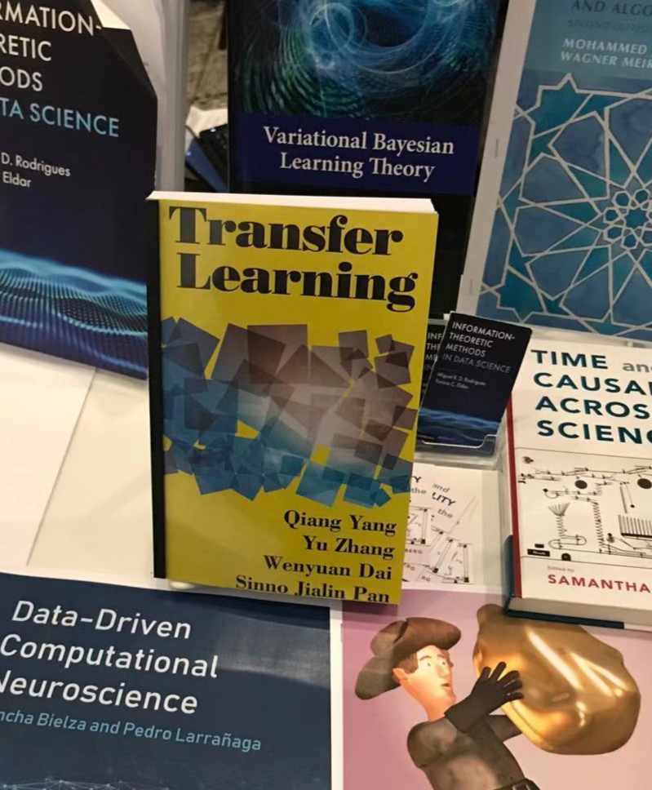

Slide 19
用户隐私怎么保护？

Slide 20

大数据： 欧盟的 GDPR和中国的个人隐私保护法
《通用数据保护条例》（General Data Protection Regulation，简称GDPR）为欧盟于2018年5月25日出台的条例
对违法企业的罚金最高可达2000万欧元（约合1.5亿元人民币）或者其全球营业额的4%，以高者为准
网站经营者必须事先向客户说明会自动记录客户的搜索和购物记录,企业不能再使用模糊、难以理解的语言，或冗长的隐私政策来从用户处获取数据使用许可。
明文规定了用户的“被遗忘权”（right to be forgotten），即用户个人可以要求责任方删除关于自己的数据记录。
2018年5月28日报道：
Facebook和谷歌等美国企业成为GDPR法案下第一批被告。
杨强，2018

Slide 21

联邦迁移学习 Federated Transfer Learning
Federated Transfer Learning
A方数据X_{A}
Federated Learning
样本维度
Y_{B}
B方数据X_{B}
特征维度
杨强，2018

Slide 22
Federated Learning vs Federated Database vs Blockchain
 | Federated Learning | Federated Database | Blockchain
Consistency (Unique Results) | Training and Inference Results | Query Results | Transaction Information
Atomicity (Same Status) | True for Models | Partially True | True
Collective Security (Multi-party Participation, Secure Computation) | True | False | N/A
Summary
  Federated Learning: No data transfer, Secure model parameter transfer, Data and model security guarantee.
  Federated Database: Interoperability of multiple databases, No security requirement, Possible security leak in the central management system
  Blockchain: Distributed ledger, All nodes keeping the same copy of data

Slide 23
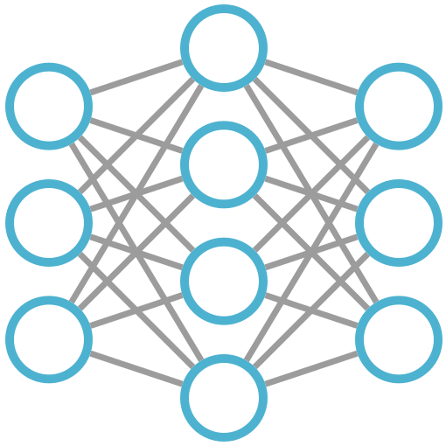

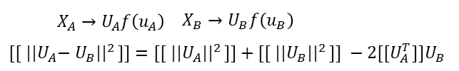



纵向联邦迁移学习 Federated Transfer Learning
Federated Model
prediction
Unaligned
data A
Sub-Model A
Sub-Model B
(X)
(U, Z)
Encrypted Sample Alignment
(V, Y)
Unaligned data B
Confidential
Info. Exchange
Database A
Database B
杨强，2018

Slide 24
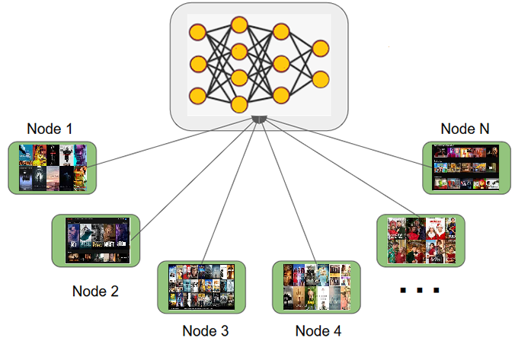


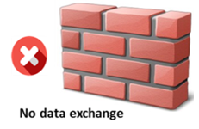

Horizontal Federated Recommendation: Case 1
Example: movie recommendation with data from individual users
Party A
Party B
Party C
Notes:
横向联邦Case 1: 在电影推荐系统中， 每一个参与方是一个独立的用户，用户可观看的电影集合相同。
横向联邦在用户数据不出本地的基础上，构建推荐系统给用户推荐电影。

Slide 25


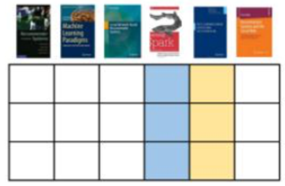


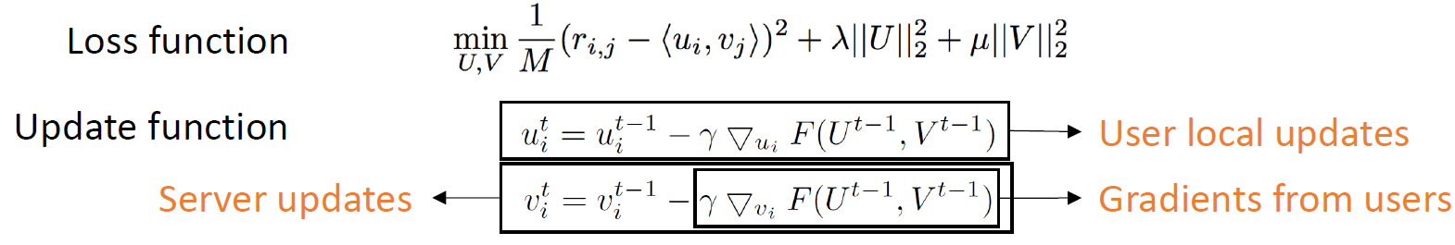




Federated Collaborative Filtering [Ammad et al. 2019]
Intuition: decentralized matrix factorization, each user profile is updated locally, item profiles are aggregated and updated by server.
User 1
Party A
$$u_{1}$$
…
…
User k
$$u_{k}$$
…
…
$$v$$
Party B
User n
$$u_{n}$$
Ammad-ud-din, et al. 2019. Federated Collaborative Filtering for Privacy-Preserving Personalized Recommendation System. arXiv:1901.09888.
Notes:
矩阵分解算法（MF）是推荐系统中的常用技术。直观来说，MF算法把user对item的rating矩阵分成user profile低维向量乘以item profile低维向量 R_{m，n} = u_{m,k}*v_{k,n}。
在传统的MF算法中，所有用户的rating数据会收集到服务器，服务器基于SGD算法求解min_{u,v} (R – u*v)得到u,v。 我们根据u*v相乘后，r_ij数值大小来给用户推荐item。
在联邦场景下，用户rating数据不出本地，我们还能求解这个矩阵分解吗？
通过推导MF的优化函数可以发现，用户i的u_i profile的更新，仅仅和自己的rating数据以及Item profile相关。Item profile只和user profile相关，与用户rating无关。因此我们，可以构建非中心化的优化方法。其中用户使用自己的rating数据更新用户u_i profile，以及计算item profile的梯度，并将梯度发送给server，server汇总用户的item profile，计算最新item profile，并发送给所有用户。
下一页PPT，我们介绍具体的更新步骤

Slide 26
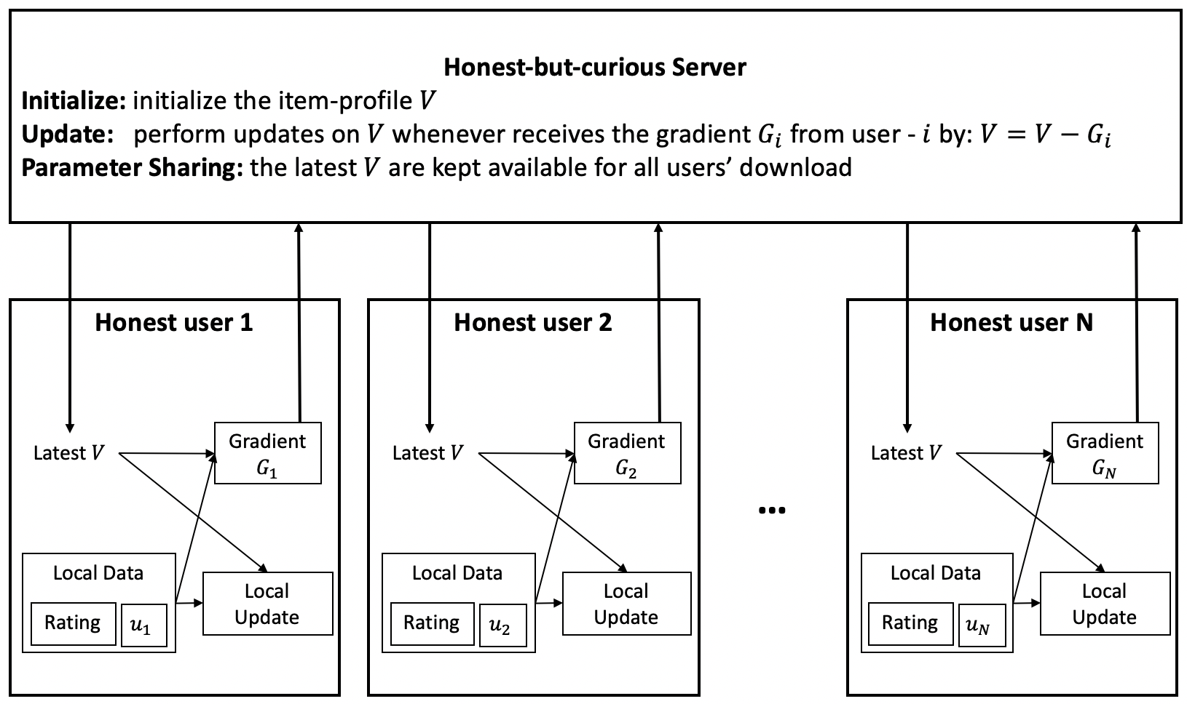
Federated Collaborative Filtering [Ammad et al. 2019]
Pros: user data is decentralized.
Cons: no MPC (plaintext gradients).
1
Training Process:
4
2
Server initializes item profiles, parties initializes user profiles;
1
Sever distributes item profiles to parties;
2
Parties locally update user profiles with item profiles;
Parties send item profile gradient updates to server
3
3
4
Server updates item profile.
Notes:
这页PPT，介绍decentralized optimization如何进行，
1) 首先server端随机初始化item profile，user端分别初始化自己的用户低维向量u_i profile。
2) Server把 item profile分发给所有parties
3) Clients使用本地的rating数据，计算梯度，并用梯度更新自己的u_i profile，，然后计算item profile的梯度并回传给server
4) Server接收所有用户的item profile 梯度，汇总后更新item profile
2-4过程不断重复，直到R-u*v的loss小于预设值（收敛）
这个文章的一个优点: 提出了decentralized矩阵分解方案， 用户数据不出本地的情况下，可以训练矩阵分解模型
缺点: 我们对这文章的方法进行了仔细的推导，连续的item profile的梯度能够在server端还原用户原始rating数据
思路：
Server知道矩阵分解算法中item profile的更新公式
Server会持续收到item profile的梯度
III）收到多个梯度值后，我们通过求解线性方程组就可以完全还原出用户的rating值
具体的求解方法可以参考我们的paper（next slides）

Slide 27
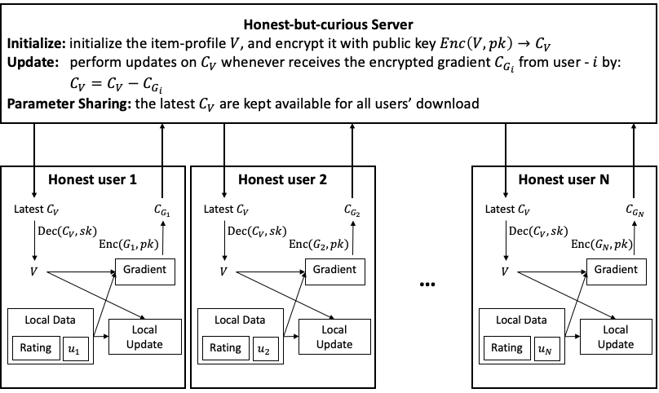
Horizontal Federated Matrix Factorization [Chai et al. 2019]
Intuition: Item profile gradients are encrypted by HE. Semi-honest server securely aggregates encrypted item profiles gradients, and knows nothing about the profile content.
Training Process:
1
Server initializes and encrypts item profiles;
1
4
2
Sever distributes encrypted item profiles to parties;
2
Parties locally update user profiles with encrypted item profiles;
Parties send encrypted item profile gradient updates to server;
3
3
4
Server securely aggregates item profile gradients and updates item profiles.
Security of secure aggregation protocol is guaranteed [Bonawitz et al. 2017].
Chai, et al. 2019. Secure Federated Matrix Factorization. arXiv:1906.05108.
Bonawitz et al. 2017. Practical Secure Aggregation for Privacy-Preserving Machine Learning. CCS, pages 1175–1191.
Notes:
在这个工作中，我们发现了decentralized optimization方法的漏洞，并给出了详细的破解方法。
随后针对这个问题，我们提出基于HE同态加密的算法。
1) 对参数进行初始化，包括item profile矩阵和user profile矩阵，与此同时Server对item profile进行加密；
2) Server提供加密后的item profile矩阵，供所有的用户来进行下载；
3) 用户进行本地的update，用户首先下载加密后的item profile矩阵，并将其解密，然后用户使用本地数据更新user profile, 并计算item profile的梯度，最后用户会对gradient进行加密并发给Server；
4）Server在接收到加密后的gradient之后，对item profile进行更新
重复2-4步，实现整个训练过程。
在整个过程中，server只对密文进行操作，他永远不知道具体的操作内容，因此不会有信息泄露。

Slide 28


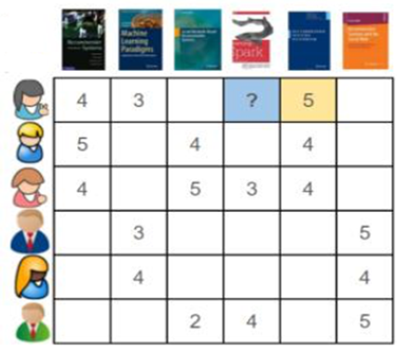
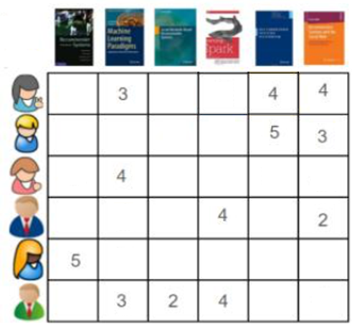
Horizontal Federated Recommendation: Case 2
Example: movie recommendation with data from
two different groups of users
Party A
Party B
Solution to Case 2:
Item profiles are securely aggregated by server, group of user profiles are locally updated by parties.
Notes:
Horizontal FedRec还有一个扩展的case，即相同的item，但不同的user groups。比如，party A 为IMDB用户，party B 为中国豆瓣用户，他们的用户交集很少，但是看的电影集合是基本重合的。
在这个setting中，我们可以类似使用前面case 1加密的decentralized matrix factorization来求解。不同点在于，每个party需要考虑一个集合的user profiles，而不是单个user profile。这里我们不再赘述具体的解法。

Slide 29

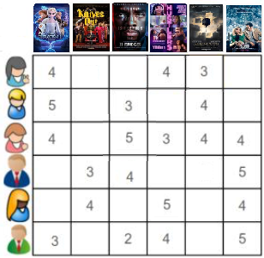
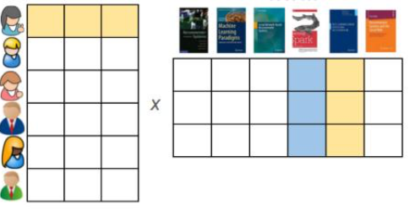
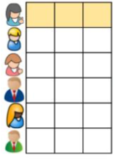
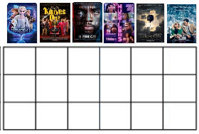




Vertical Federated Matrix Factorization [Chai et al. 2019]
Intuition: User profile gradients are encrypted and securely aggregated by semi-honest server, item profiles are updated locally.
$$q^{A}$$
$$q^{B}$$
$$p$$
$$p$$
Chai, et al. 2019. Vertical Secure Federated Matrix Factorization. Tech Report HKUST.
Notes:
在这种场景下，我们如何构建矩阵分解模型，以及进行decentralized optimization呢？
优化算法可以拆解成两部分，party A 和B 的user profiles和item profiles，其中user profile由双方共享。
Party A和B分别利用自己的数据在本地更新item profile, 将user profile加密传输给server进行汇总更新。具体的更新流程见下一页PPT

Slide 30
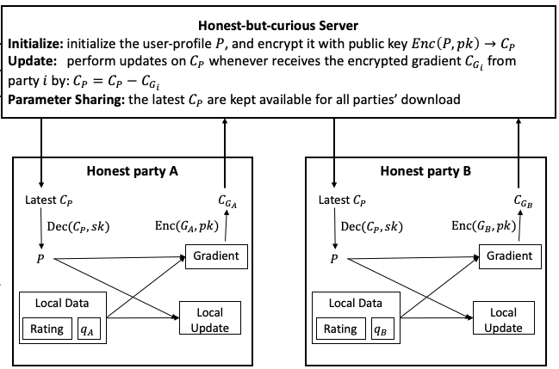
Vertical Federated Matrix Factorization [Chai et al. 2019]
Training Process:
1
Server initializes and encrypts user profiles; parties initialize item profiles.
4
1
2
Sever distributes encrypted user profiles to parties;
2
Parties locally update item profiles with decrypted user profiles;
Parties send encrypted user profile gradient to server;
3
3
4
Server securely aggregates user profile gradients and update user profiles.
Security of secure aggregation protocol is guaranteed [Bonawitz et al. 2017].
Chai, et al. 2019. Vertical Secure Federated Matrix Factorization. Tech Report HKUST.
Bonawitz et al. 2017. Practical Secure Aggregation for Privacy-Preserving Machine Learning. CCS, pages 1175–1191.
Notes:
与horizontal场景下不同的点在于，vertical场景下，parties在本地更新明文的item profile，server维护加密的user profile。
1) server 初始化user profiles 并加密；用户初始化自己的item profile
2) Server将加密的user profile发送给parties
3) Parties先解密user profile, 并更新item profile； 然后计算user profile的梯度，并加密上传到server
4) Server汇总加密的user profile梯度并更新user profile
另外，通过推导优化函数，我们发现，在vertical场景下，party分别基于本地的item和rating数据计算“所有用户累积的”user profile的梯度。因此为了进一步的提升效率，我们可以不加密，这里梯度不会泄露单个用户的原始数据。

Slide 31
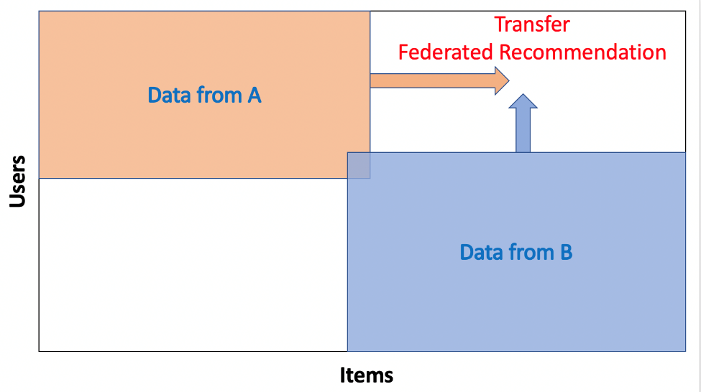
What If Different Users and Items at the Same Time?
Transfer Federated Recommendation
Notes:
如果party之间overlapped的user和item都很少呢？Transfer Federated Recommendation

Slide 32

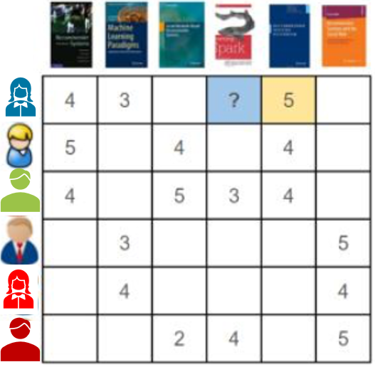
Category 3: Transfer Federated Recommendation
Example: movie and book recommenders with different groups of users
Notes:
例如跨地区或者国家的电影推荐系统和书推荐系统。
他们的用户和商品都几乎没有交集。我们该如何进行联邦？

Slide 33
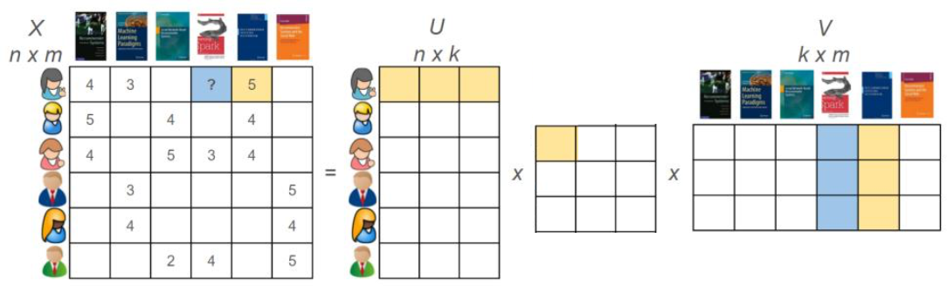




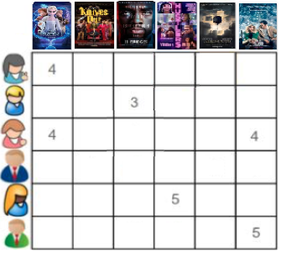
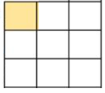
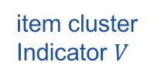
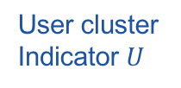

Matrix Tri-factorization [Li et al. 2009]
Intuition: similar users/items can be clustered into groups, and there exist group correspondences across parties.
User cluster
Indicator $U$
item cluster
Indicator $V$
Codebook $Σ$
Party A
Source domain
Dense
Transfer
Party B
Target domain
Sparse
Li et al. Transfer Learning for Collaborative Filtering via a Rating-Matrix Generative Model, ICML, pp.617-624.
Notes:
当两个推荐系统既不存在相同用户，又不存在相同物品时，我们可以采取一种迁移学习的思想来构建联邦推荐
其中存在两种合理的假设：
第一个假设：在协同过滤的思想中，拥有相似兴趣的用户或者相似属性的物品，通常行为表现也非常类似，因此我们可以将用户和物品，分别聚类成用户群组或者物品群组，这样就有了一个更紧凑的评分矩阵，起个名字叫做codebook（密码本），这是通过矩阵三分解进行的用户物品双聚类，一个评分矩阵可以分解成U, \Sigma 和V，\Sigma表示密码本，U V分别表示用户属于哪个用户群组，物品属于哪个物品群组
第二个假设：每个推荐系统都可以提炼出一个（codebook），来代表用户群组和物品群组的关系，两方的用户/物品群存在一些隐含的联系，即尽管两方不存在相同的用户和物品，但是可以找到相同的用户群组和物品群组，在聚类的粒度对齐用户和物品
从ppt可以看出，A方的推荐系统的数据比较多，B方的数据比较稀疏，如果分开训练模型，则B方无法得到一个可以使用的推荐模型，于是在联邦推荐中，我们通过在两方间分享加密的密码本进行联合建模，用A方充足的数据优势帮助B方提升模型效果，同时数据仍然不出本地，保护了数据隐私

Slide 34
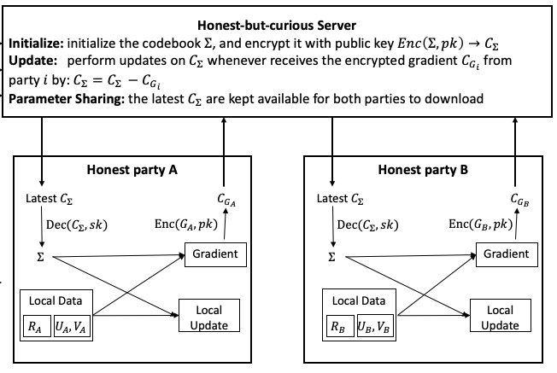
Federated Matrix Tri-factorization [Tan et al. 2019]
Intuition: codebooks as group correspondences are used for transfer, they are encrypted and securely aggregated by semi-honest server, and user/item profiles are updated by parties.
Training Process
1
Server initializes and encrypts codebook;
Parties initializes user and item profiles;
4
1
2
Server distributes encrypted codebook to parties;
2
Parties update user and item factors by decrypted codebook;
Parties compute codebook gradients and send encrypted gradients to server;
3
3
Server securely aggregates encrypted codebook gradients and updates codebook.
4
Security of secure aggregation protocol is guaranteed [Bonawitz et al. 2017].
Tan et al. 2019. Federated matrix tri-factorization. Tech Report, WeBank.
Bonawitz et al. 2017. Practical Secure Aggregation for Privacy-Preserving Machine Learning. CCS, pages 1175–1191.
Notes:
接下来，我们来看一下这种迁移联邦推荐方式，即联邦矩阵三分解的训练过程
第一步，服务器初始化密码本，并对其加密
第二步，服务器将加密的密码本发给A、B双方
第三部，A、B方对密码本解密，并分别使用本地数据更新各自的U、V变量，接着计算密码本梯度，加密回传给服务器
第四步，服务器在汇集加密的梯度，并更新密码本
重复2-4步，直到模型收敛

Slide 35
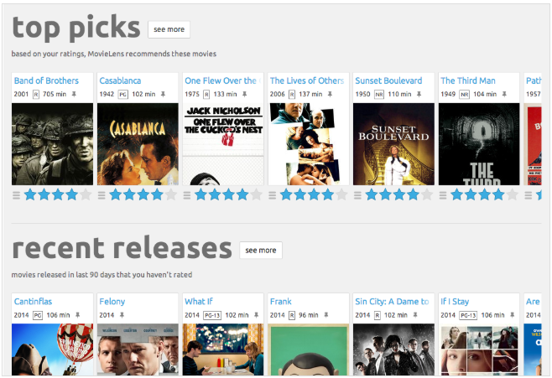
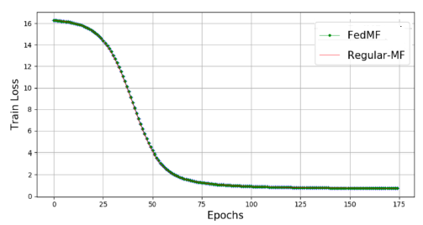

Application 1: Horizontal Federated Movie Recommendation
Recommender keeps user data on local devices, protects privacy while achieving lossless performance.
MovieLens
Chai, et al. 2019. Secure federated matrix factorization. arXiv:1906.05108.
Notes:
将Horizontal matrix factorization算法使用在movie lens数据集上进行测试。
我们将加密非中心化的矩阵分解和明文中心化的矩阵分解算法进行比较。
最右边的曲线为每轮迭代的training loss，我们可以看到两者是几乎重合的。
结论：用户和数据隐私可以得到保证，同时性能几乎没有损失。

Slide 36



Application 2: Vertical Federated News Feeds Recommendation
Recommender leverages auxiliary user data to address cold start and improve performance.
User’s Internet browsing behaviors from 3rd-party
Finance News Feeds Recommendation
PV
21%
UV
22%
CTR
11%
Notes:
在这个应用中，我们联邦feeds推荐引擎和第三方数据提供方。
例如金融新闻推荐
第三方收集的用户行为数据，例如购买行为、网络浏览行为等。
金融新闻推荐效果得到大幅提升，例如page view量提升21%，user view独立访客量提升22%，ctr推荐点击量提升11%

Slide 37
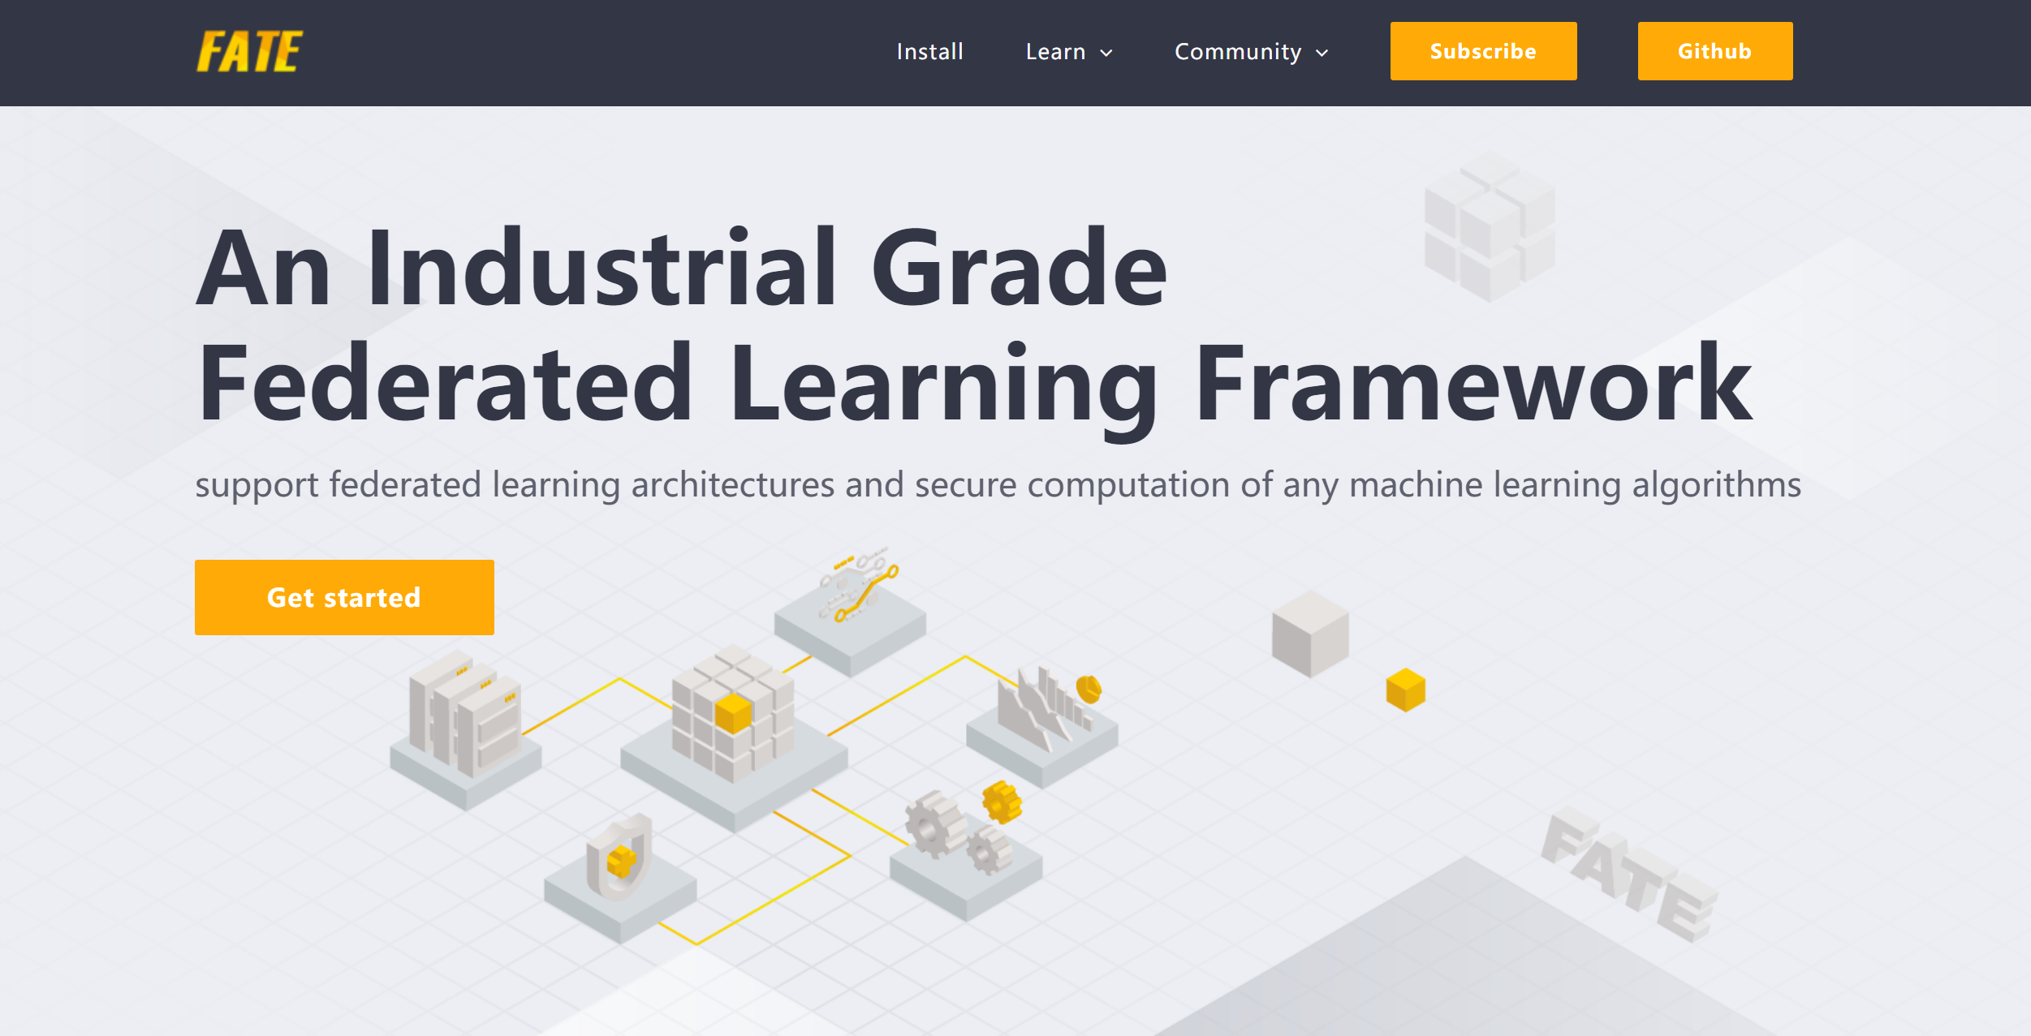

Notes:
FATE is an open-source project initiated by Webank’s AI Department to provide a secure computing framework to support the federated AI ecosystem.

Slide 38













IEEE Standard P3652.1 – Federated Machine Learning
Title:
  Guide for Architectural Framework and Application of Federated Machine Learning
Scope:
  Description and definition of federated learningThe types of federated learning and the application scenarios to which each type applied
  Performance evaluation of federated learning
  Associated regulatory requirements
Call for participation
More info: https://sagroups.ieee.org/3652-1/
IEEE Standard Association is a open platform and we are welcoming more organizations to join the working group.
Notes:
FML 标准相关介绍

Slide 39
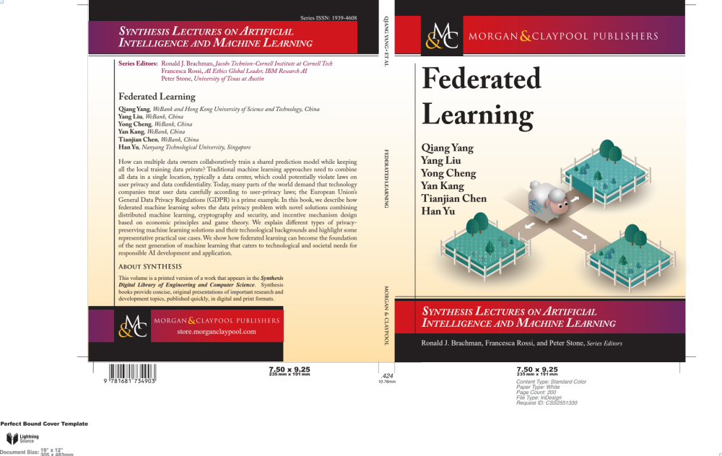

Slide 40
AI如何做到反欺诈？

Slide 41

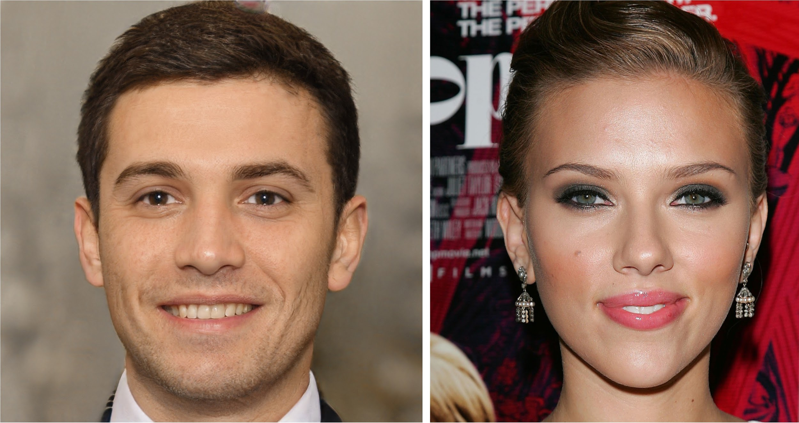
场景：利用AI进行数据造假
Notes:
人工智能的应用与发展，不仅带来方便，也可能带来潜在的隐患
比如有人利用AI 来产生 拟真数据，这些数据逼真度非常高，真假难辨，一旦用在各种应用中，鱼目混珠，就会引起严重后果。

Slide 42

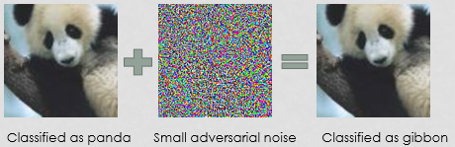
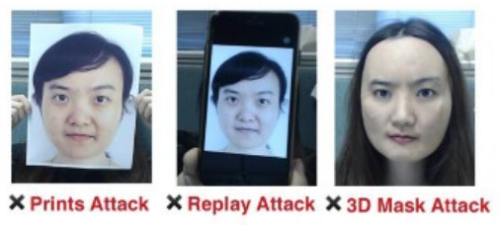
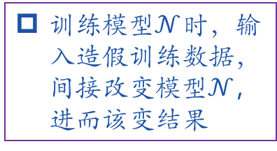
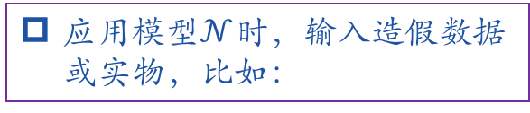
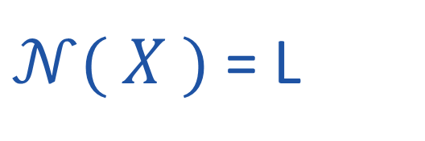
场景：造假数据攻击
两种造假数据攻击模式, 以改变正常输出结果为目标：
  造假输入数据
  造假模型训练数据
改变输出结果
  如何防范 ？
对模型输入正常数据，正常输出结果为L
训练模型$𝒩$时，输入造假训练数据，间接改变模型$𝒩，$进而该变结果
$𝒩( X )$ = L
应用模型$𝒩$时，输入造假数据或实物，比如：
“奥巴马”,“川普”
（虚假数据及标签）
Notes:
技术上， 有两种造假数据攻击模式, 都是以改变正常输出结果为目标：
造假输入数据， 这种造假是在模型应用阶段，把特定的造假数据输入给模型，使之产生错误响应。 这种攻击方式叫 spoofing， 对应的防御技术 叫 anti-spoofing。
造假攻击数据，有时候还可以是特殊处理过的实物， 比如利用3D人脸面具，企图通过人脸识别系统鱼目混珠。
2. 造假模型训练数据， 这种把造假数据 加入训练数据的方式，也叫 data poisoning， 其目的是通过掺入虚假数据或者标签，在模型中预留一些后门，以便攻击者将来使用。
值得一提的是，对data poisoning 的防御办法，也是把虚拟数据（对抗样本）加入训练集， 一起训练以毒攻毒。

Slide 43

防御原理: 对抗训练
  改变训练目标（以包括对抗样本)
  I. J. Goodfellow, J. Shlens, C. Szegedy, Explaining and Harnessing Adversarial Examples, 2015
  A. S. Ross, F. Doshi-Velez, Improving the Adversarial Robustness and Interpretability of Deep Neural Networks by Regularizing their Input Gradients， 2017
原训练目标
对抗样本（包含扰动）
原训练目标
Regularization term保证预测结果连续性
Notes:
当对抗样本加入训练的时候，我们需要修正原来的训练目标函数，把对抗样本的影响一起考虑进来。比如，Goodfellow等人在15年的paper里面，就提出了这样的训练目标
出于类似目的，也有人提出在训练目标中加入 约束项 来保证预测结果的连续性 （即输入数据的微小扰动，不能引起输出结果的巨幅变化）

Slide 44
防御案例: 人脸活体检测对抗训练
攻击方法
白盒模型
Gradient-based attacks
人脸识别模型1
Transfer-based attacks
人脸识别模型2
Score-based attacks
……
Decision-based attacks
人脸识别模型n
对抗样本
我们的人脸识别模型
干净样本
Notes:
看一个具体的对抗学习应用与人脸识别/活体检测的防御案例,
在微众银行AI研发团队，我们调研了许多生成对抗样本的方法，
包括基于梯度的攻击方式（Gradient-based)，
基于迁移的攻击方式（Transfer-based），
基于模型打分的攻击方式（Score-based），
以及基于模型决策结果的攻击方式（Decision-based）。
同时，我们找了很多开源的人脸识别模型，来作为我们的白盒模型（或者称为替代模型）。在这些白盒模型上训练对抗样本模型，生成对抗样本。
然后将这些对抗样本与干净样本一起加入到我们的人脸识别模型中，提升我们人脸识别模型的抗攻击能力，从而使得该模型具备更高的安全性。
注：Gradient-based attacks: 属于白盒攻击方式，能够获取目标模型的梯度信息，通过该梯度信息来训练对抗样本模型，得到对抗样本。
Transfer-based attacks：属于黑盒攻击方式，通过获取一个跟目标模型相似的训练集，来进行一个替代模型。对替代模型进行攻击，从而达到能够攻击目标模型的目的。
Score-based attacks：属于黑盒攻击方式，能够获取目标模型的类标打分（概率结果），通过该类标打分来训练对抗样本模型。
Decision-based attacks：属于黑盒攻击方式，能够获取目标模型的最终决策结果，通过该决策结果来训练对抗样本模型。

Slide 45
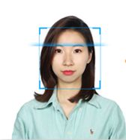



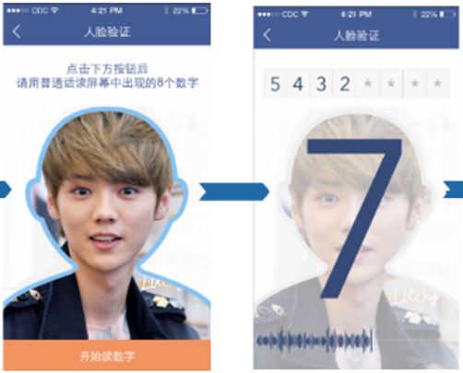

动作活体
光线活体
姿态估计
指定动作
检测动作
不同颜色的反射图
关键点估计
不同颜色
光线
反射结果
活体检
测技术
光线活体模型
唇语活体
防翻拍活体
随机一段数字
用户念出数字
防照片攻击
防视频攻击
图像
音频
防面具攻击
唇语识别
语音识别
防合成攻击
Notes:
针对输入数据造假的攻击情况，我们提出四种活体检测技术：
1）动作活体检测技术，随机指定用户进行点头、摇头、眨眼、张嘴等动作，通过姿态估计以及关键点估计，检测用户是否完成对应动作；
2）光线活体检测技术，通过控制屏幕发射不同颜色的光线，获取不同颜色光线在人脸区域的反射结果，根据反射结果来进行区分，活体与非活体的反射结果有显著差异；
3）唇语活体检测技术，随机指定一段数字，通过用户唇部区域的动作，进行数字唇语识别，识别用户是否正确念出该数字。在此基础上，还可以结合用户的音频信息进行语音识别，从而具备更高的识别准确率。
4）防翻拍活体检测技术，基于摩尔纹、成像畸形、人像边框等图像破绽进行活体检测，能够有效防止二次翻拍等攻击。

Slide 46

防御案例: 语音识别联邦对抗学习
语音识别ASR
Notes:
这个例子，是把语音识别对抗学习，与联邦学习的框架结合起来
这样对抗学习好的模型，可以通过联邦学习的平台，满足不同场景的定制语音识别需求，
也可以从一个特定场景迁移到另一个场景的应用中。

Slide 47
小结
闭环的自动学习机制
  闭环并减少人的参与
  深度学习、强化学习，AUTOML
分布式大数据的获得
  安全隐密分布式AI
  迁移学习，联邦学习
高性能的计算能力
  芯片，网络，平台
  边缘计算
算法
数据
算力

